Slide 1

Présentation du
programme TSSR

Slide 2
CURSUS
TECHNICIEN SYSTÈMES ET RÉSEAUX

Slide 3

TSSR - 5 mois
Les bases de l'admin Semaines 1 - 8 280h | Découvrez comment gérer un système d'exploitation, mettre en place un réseau simple et créer des scripts pour automatiser les tâches récurrentes #Linux #Windows #bash #PowerShell #Ethernet #IP #Routage #Agile #VLAN #RIP #OSPF #VM
La cybersécurité Semaines 9 - 12 140h | Appréhendez les bases de la cryptographie et ses applications pour sécuriser le réseau et les systèmes hôtes, puis déployez des outils de contrôle et de protection du réseau #AD #GPO #SSH #VPN #Firewall #GLPI #ITIL #SMB
Gestion d'un Système d'Information Semaines 13 - 16 140h | Approfondissez les questions de virtualisation, de stockage, de sauvegardes, de déploiement de masse, et de supervision. #WSUS #WDS #SMTP #POP3 #IMAP #RAID #backup #Supervision
Les services essentiels Semaines 17 - 20 140h | Déployez et configurez des services essentiels aux utilisateurs #WiFi #IDS #IPS #VoIP #HTTP
S3 - 4: Explore et documente
Expérimentation d'outils d'administration système puis création d'une procédure documentée pour réaliser des tâches classiques
S5 - 8: Automatisation et script
Mise en place d’un process entièrement géré en automatique
S9 - 20: Construis ton infra
Conception, déploiement, supervision et sécurisation d'une infrastructure systèmes et réseaux

Slide 4
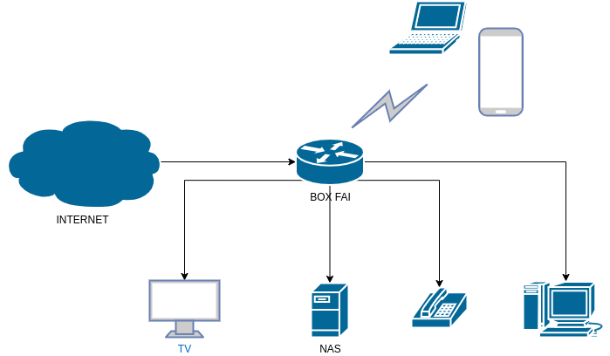
Schéma réseau personnel

Slide 5
Infrastructure réseau et cours
Inscription des différents moments de formation dans un cadre général :
⇒ Infra fictive pour une structure fictive
Tout au long de la formation : Zoom sur chaque élément de cette infra fictive

Slide 6
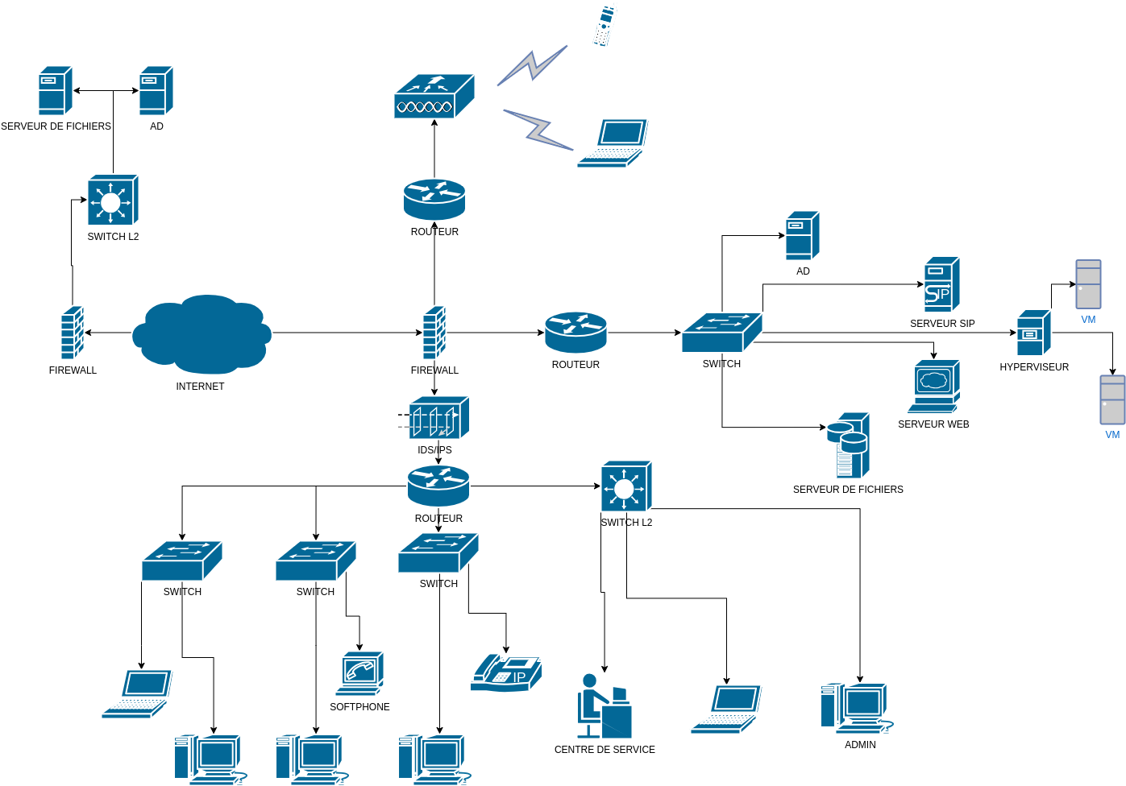
Schéma réseau entreprise

Slide 7
PASSAGE DE TITRE

Slide 8
Titre TSSR
Technicien Supérieur Systèmes et Réseaux
Titre de niveau V (équivalent BAC+2)
Dans le REAC (Référentiel Emploi Activités et Compétences), candidat évalué sur 2 activités types (tâches à faire dans l’emploi) :
Exploiter les éléments de l’infrastructure et assurer le support aux utilisateurs
Maintenir l’infrastructure et contribuer à son évolution et à sa sécurisation

Slide 9
Conditions de présentation au titre
2 documents obligatoires pour se présenter au titre :
Dossier professionnel → préparé par le candidat
Évaluations en cours de formation (ECF) → rempli par votre formateur

Slide 10
Modalités d’évaluation
Séquence de différentes modalités d'évaluation
Mise en situation professionnelle (2 h 30)
Questionnaire professionnel (2 h)
Entretien technique (45 min)
Entretien final (20 min)
Soit 5 h 35 d'épreuve par candidat

Slide 11
SUIVI INDIVIDUEL

Slide 12
Suivi individuel
CHECKPOINT 1
CHECKPOINT 2
CHECKPOINT 3
CHECKPOINT 4
Faire un premier bilan sur l’apprentissage et identifier les points d’amélioration
Selon les besoins, le formateur revient vers le Wilder après la revue du rendu
Faire le point avec le Wilder sur l’ensemble de la formation et les lacunes à combler pour éventuellement passer le titre

Slide 13

MERCI
pour votre participation.
C’est à vous maintenant.
Des questions ?
Des remarques ?

